Slide 1

Progetto APSD
Saverio Crea – 231536 Samuele Siciliano – 234447 A.A 2022/2023

Slide 2
OBIETTIVO
L'obiettivo consiste nel creare un sistema che simuli un modello ad automi cellulari in parallelo, utilizzando sia la memoria condivisa che distribuita. Questo verrà realizzato combinando MPI e POSIX. Il cuore del progetto si trova nella funzione di transizione (transitionFunction), che prende due valori x e y e applica le regole del "gioco della vita". Il file input.txt contiene la configurazione iniziale di una matrice, mentre il file configuration.txt contiene (una per riga) il numero di partizioni lungo l'asse X, il numero di partizioni lungo l'asse Y, il numero di thread per processo MPI e il numero di step da eseguire. Ogni valore può essere modificato a seconda delle necessità del progetto.

Slide 3
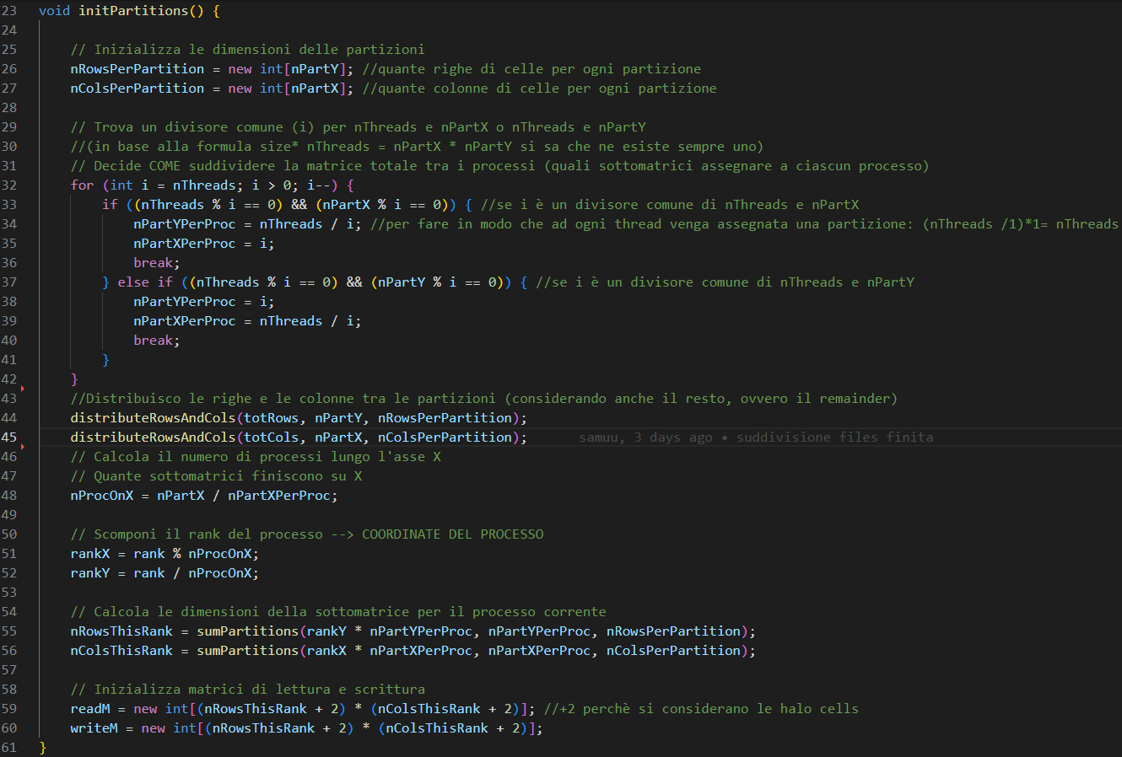
Partizionamento
La funzione initPartitions() inizializza le dimensioni delle partizioni. Crea due array, nRowsPerPartition e nColsPerPartition, che contengono il numero di righe e colonne per ogni partizione.
Cerca un divisore comune per nThreads e nPartX o nThreads e nPartY. Questo è fatto per assicurarsi che il numero di thread sia sempre uguale o superiore al numero di partizioni.
Decide come suddividere la matrice tra i processi, determinando quali sottomatrici assegnare a ciascun processo.
Distribuisce le righe e le colonne alle partizioni considerando il resto e calcola le dimensioni delle sottomatrici per il processo corrente.

Slide 4
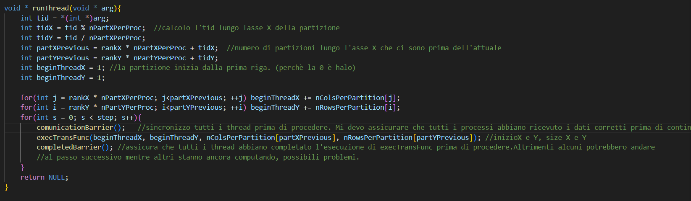
Funzionamento Barrier
Per effettuare lo scambio bordi e applicare le regole in maniera corretta, abbiamo utilizzato delle barrier. Questo perché se un thread andasse allo step successivo mentre un altro sta ancora eseguendo la run(), otterremo uno scambio di informazioni tra processi errato. Invece inserendo una barrier (prima e dopo l’esecuzione della execTransFunc) ci assicuriamo che ci sia un corretto scambio di informazioni. (La stessa idea viene sfruttata per sincronizzare anche il mainThread).

Slide 5
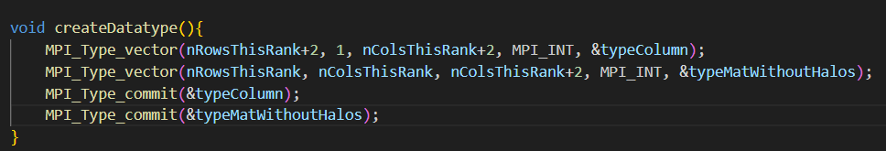
Datatype personalizzati
Per semplificare lo scambi dei dati e minimizzare il numero di operazioni di invio e ricezione è stato creato un nuovo tipo di dato chiamato typeColumn all'interno della funzione createDatatype(). Questo nuovo tipo di dato è stato definito considerando il numero di righe più due (per includere le "halo cells"), la lunghezza del blocco come 1, e lo stride come il numero di colonne più due (anch'esso includendo le "halo cells"). Questa definizione tiene conto delle "halo cells" perché quando ci si sposta di un numero di colonne all'interno della matrice, ci si sposta esattamente una riga in basso. Invece il datatype typeMatWithoutHalos viene mandata dai «worker» verso il «main» in modo da ottenere una corretta matrice per la visualizzazione grafica.

Slide 6
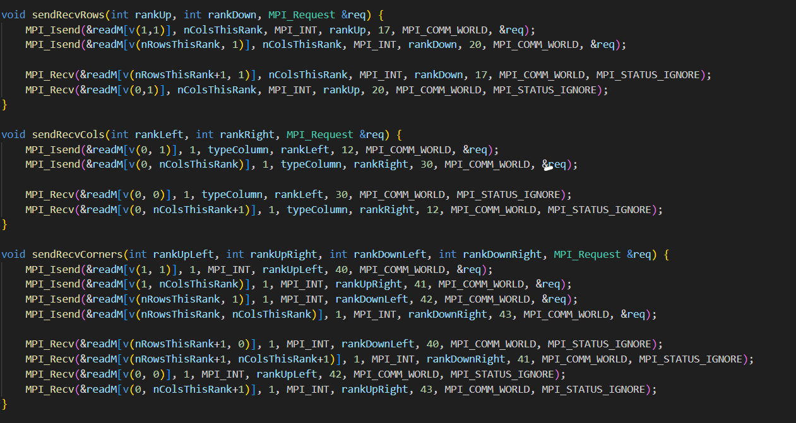
Scambio bordi
Per lo scambio abbiamo utilizzato delle Isend (ovvero delle Send non bloccanti che utilizzano un thread a parte per l’invio del messaggio) in modo da non rallentare l’esecuzione e per evitare eventuali deadlock.

Slide 7
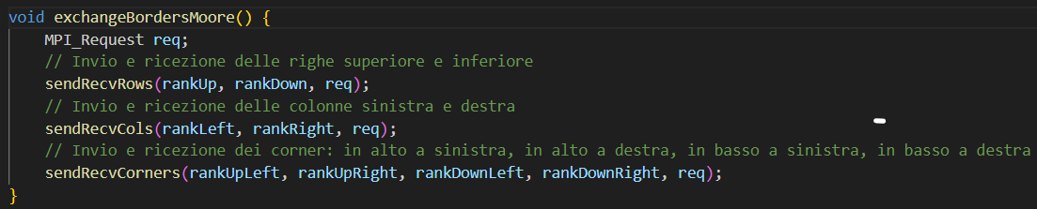
Scambio bordi
Le funzioni sendRecvRows() e sendRecvCols() servono rispettivamente per l’invio e la recezione delle righe e delle colonne;
Invece la funzione sendRecvCorners() serve per l’invio e la recezione dei 4 angoli. (in alto a destra in alto a sinistra, in basso a destra e im basso a sinistra).
(Gli angoli vengono mandati a parte perché con le Isend delle Rows/Cols vengono mandate solamente le porzioni interne senza angoli).

Slide 8
TEST
Infine abbiamo fatto dei test per valutare l'efficienza e la velocità del nostro programma e della parallelizzazione. I test forniscono una panoramica generale delle prestazioni del programma in una serie di matrice di dimensione crescente mostrando il tempo di esecuzione seriale e parallelo. (Abbiamo sfruttato uno script python per generare una matrice con una qualsiasi grandezza a nostra scelta).
Per ogni matrice il programma è stato testato 10 volte ed è stata effettuata la media dei risultati in modo da rappresentare con maggior precisione l’efficienza.
(Per l’esecuzione parallela abbiamo sfruttato 8 processori).
Dim AC | N Step | Tempo Seriale (sec) | Tempo Parallelo (sec) | Speedup (Ts / Tp) | Efficienza (S / Np)
100 | 20 | 0.008240 | 0.007731 | 1.06 | 13.25%
300 | 20 | 0.089036 | 0.023587 | 3.77 | 47.12%
600 | 20 | 0.339724 | 0.103029 | 3.29 | 41.12%
1200 | 20 | 1.314189 | 0.348567 | 3.72 | 46.5%
5000 | 20 | 25.213600 | 5.352838 | 4.7 | 58.75%
10000 | 20 | 115.106815 | 24.150653 | 4.76 | 59.5%

Slide 9
GRAZIE PER L’ATTENZIONE

